Slide 1
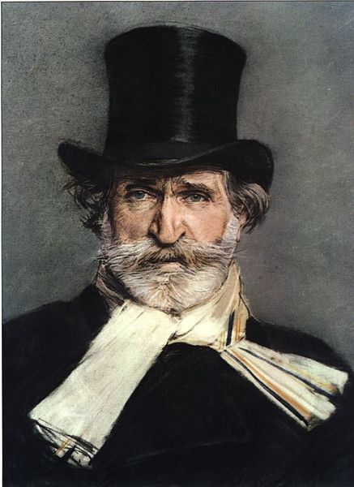
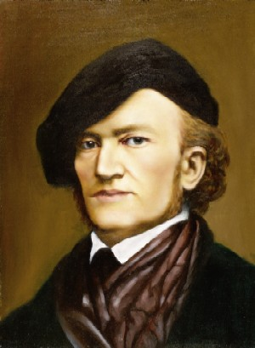
Giuseppe Verdi

Slide 2
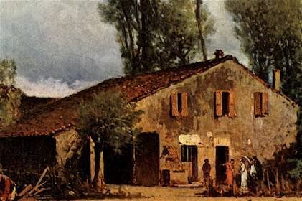
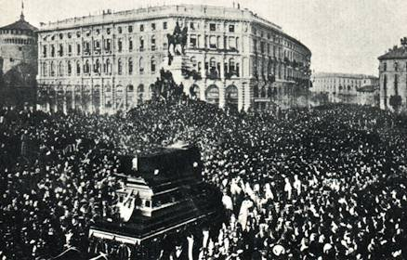
Giuseppe Verdi
Rojstvo: 10. oktober 1813, Roncole pri Parmi
Velik talent za glasbo
1823 se je vpisal na gimnazijo v Busseto
1828 so v Bussetu uprizorili Rossinijevega Seviljskega brivca
Smrt: 27. januarja 1901, Milano

Slide 3
Opere
Prva opera : Obereta cone di San Bonifacij
Ne uspešna opera je bila UN giorno di regno
Premiera opere Nabucco je bila 9. marca 1842
V Milanski Scali.

Slide 4
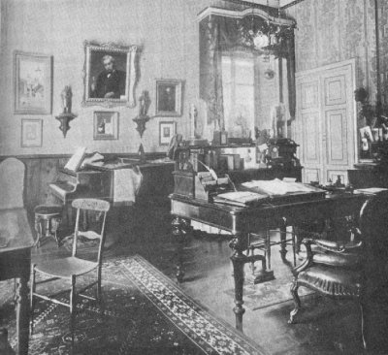
Njegova pomembnejša dela
• Oberto conte di San Bonifacio
• Un giorno di regno
• Rigoletto
• Il trovatore
• La traviata
• Ottelo
• Ernani
• Atila
• Nabucco

Slide 5
viri

Slide 6
Text
10. oktober 1813, Roncole pri Parmi
Oče je bil gostilničar, mati pa predica.
Že kot mlad fant je pokazal velik talent za glasbo, ki ga je dokazal s stavki, napisanimi na staremu, klavirju, ki ga je igral pri tamkajnšnjemu organistu Pietru Baistrocchiju. Jeseni leta 1823 se je Verdi vpisal na gimnazijo v Busseto. Leta 1828 so v Bussetu uprizorili Rossinijevega Seviljskega brivca, ki pa ni imela prave uverture, kajti skladatelj je za to priložnost priredil eno starejših uvertur. Za Verdija je bili to pravi izziv, napisal je novo uverturo, prepisal parte ter z novo nastalim delom navdušil občinstvo.
† 27. januar 1901, Milano, Italija.

Slide 7
• Njegova prva opera "Oberto conte di San Bonifacio" mu je prinesla nekaj uspeha. Po neuspehu opere "Un giorno di regno" je razočarani Verdi sklenil, da bo za vedno odložil pero. • Na premieri opere "Nabucco“, ki je bila 9. marca 1842 v milanski Scali, so uporabili stare kostume in v naglici prirejeno sceno; tudi uvertura je bila napisana v zadnjem trenutku. • Kljub temu je delo poželo izjemen uspeh. "Nabucco" je v naslednjih mesecih doživel številne ponovitve. Z njim je še ne tridesetletni Verdi zaslovel in začel vrtoglavi glasbeni vzpon. • Verdi je v obdobju mladostnega ustvarjanja napisal številne opere, saj so se premiere vrstile prav vsako leto, včasih celo dve na leto. V obdobju med leti 1839 1950 je napisal skupaj 16 oper.

